Slide 1
Data Mining Classification: Basic Concepts, Decision Trees, and Model Evaluation
Lecture Notes for Chapter 4
Introduction to Data Mining
by
Tan, Steinbach, Kumar
© Tan,Steinbach, Kumar Introduction to Data Mining 4/18/2004 1

Slide 2
Classification: Definition
Given a collection of records (training set )
Each record contains a set of attributes, one of the attributes is the class.
Find a model for class attribute as a function of the values of other attributes.
Goal: previously unseen records should be assigned a class as accurately as possible.
A test set is used to determine the accuracy of the model. Usually, the given data set is divided into training and test sets, with training set used to build the model and test set used to validate it.
Notes:
Sınıflandırma: Tanımı
Bir kayıt koleksiyonu göz önüne alındığında (eğitim kümesi)
Her kayıt bir dizi nitelik içerir, sınıflardan biri de niteliktir
Sınıf özniteliği için diğer niteliklerin değerlerinin bir fonksiyonu olarak bir model bulun.
Hedef: Daha önce görülmemiş kayıtlara mümkün olduğunca doğru bir sınıf atanmalıdır.
Modelin doğruluğunu belirlemek için bir test seti kullanılır Genellikle, verilen veri seti, modeli oluşturmak için kullanılan eğitim seti ve doğrulamak için kullanılan test seti ile, eğitim ve test setlerine bölünür.

Slide 3
Illustrating Classification Task

Slide 4

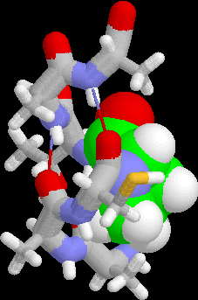
Examples of Classification Task
Predicting tumor cells as benign or malignant
Classifying credit card transactions as legitimate or fraudulent
Classifying secondary structures of protein as alpha-helix, beta-sheet, or random coil
Categorizing news stories as finance, weather, entertainment, sports, etc
Notes:
Sınıflandırma Görevi Örnekleri
Tümör hücrelerini benign veya habis olarak önermek
Kredi kartı işlemlerini meşru veya hileli olarak ilişkilendirin
Alfa-helezon, beta-tabaka veya rastgele "coil" olarak proteinin ikincil sekonder yapıları
Haberi finans olarak sınıflandırmak ,? Hava durumu, eğlence, spor vb.

Slide 5
Classification Techniques
Decision Tree based Methods
Rule-based Methods
Memory based reasoning
Neural Networks
Naïve Bayes and Bayesian Belief Networks
Support Vector Machines
Notes:
Sınıflandırma Teknikleri
Karar Ağacına Dayalı Yöntemler
Kurala Dayalı Yöntemler
Bellek tabanlı muhakeme
Sinir Ağları
Naïve Bayes ve Bayes İnanç Ağları
Destek Vektör Makineleri

Slide 6
Example of a Decision Tree
categorical
categorical
continuous
class
Splitting Attributes
Refund
Yes
No
NO
MarSt
Single, Divorced
Married
TaxInc
NO
< 80K
> 80K
NO
YES
Training Data
Model: Decision Tree

Slide 7
Another Example of Decision Tree
categorical
categorical
continuous
class
MarSt
Single, Divorced
Married
NO
Refund
Yes
No
NO
TaxInc
< 80K
> 80K
NO
YES
There could be more than one tree that fits the same data!
Notes:
Karar Ağacına Bir Başka Örnek

Slide 8
Decision Tree Classification Task
Decision Tree

Slide 9
Apply Model to Test Data
Test Data
Start from the root of tree.
Refund
Yes
No
NO
MarSt
Single, Divorced
Married
TaxInc
NO
< 80K
> 80K
NO
YES

Slide 10
Apply Model to Test Data
Test Data
Refund
Yes
No
NO
MarSt
Single, Divorced
Married
TaxInc
NO
< 80K
> 80K
NO
YES

Slide 11
Apply Model to Test Data
Test Data
Refund
Yes
No
NO
MarSt
Single, Divorced
Married
TaxInc
NO
< 80K
> 80K
NO
YES

Slide 12
Apply Model to Test Data
Test Data
Refund
Yes
No
NO
MarSt
Single, Divorced
Married
TaxInc
NO
< 80K
> 80K
NO
YES

Slide 13
Apply Model to Test Data
Test Data
Refund
Yes
No
NO
MarSt
Single, Divorced
Married
TaxInc
NO
< 80K
> 80K
NO
YES

Slide 14
Apply Model to Test Data
Test Data
Refund
Yes
No
NO
MarSt
Single, Divorced
Married
Assign Cheat to “No”
TaxInc
NO
< 80K
> 80K
NO
YES

Slide 15
Decision Tree Classification Task
Decision Tree

Slide 16
Decision Tree Induction
Many Algorithms:
Hunt’s Algorithm (one of the earliest)
CART
ID3, C4.5
SLIQ,SPRINT
Notes:
Karar Ağacı İndüksiyonu
Birçok Algoritma
Hunt'ın Algoritması (en eski kaynaklardan biri)
CART
ID3, C4.5
SLIQ, SPRINT

Slide 17
General Structure of Hunt’s Algorithm
Let D_{t} be the set of training records that reach a node t
General Procedure:
If D_{t} contains records that belong the same class y_{t}, then t is a leaf node labeled as y_{t}
If D_{t} is an empty set, then t is a leaf node labeled by the default class, y_{d}
If D_{t} contains records that belong to more than one class, use an attribute test to split the data into smaller subsets. Recursively apply the procedure to each subset.
D_{t}
?
Notes:
Hunt Algoritmasının Genel Yapısı
Dt'yi bir düğüme erişen eğitim kayıtları seti olsun
Genel Prosedür:
Dt, aynı sınıftaki yt'yi içeren kayıtlar içeriyorsa, t, yt olarak etiketlenen bir yaprak düğümdür.
Dt boş bir küme ise, t, varsayılan sınıf tarafından etiketlenmiş bir yaprak düğümdür, yd
Dt birden fazla sınıfa ait kayıtlar içeriyorsa, verileri daha küçük alt kümelere ayırmak için bir öznitelik testi kullanın.Yöntemi her alt kümeye yinelemeli olarak uygulayın

Slide 18
Hunt’s Algorithm
Refund
Don’t
Cheat
Yes
No
Don’t
Cheat
Don’t
Cheat
Refund
Refund
Yes
No
Yes
No
Don’t
Cheat
Marital
Status
Don’t
Cheat
Marital
Status
Single,
Divorced
Single,
Divorced
Married
Married
Cheat
Don’t
Cheat
Taxable
Income
Don’t
Cheat
< 80K
>= 80K
Don’t
Cheat
Cheat

Slide 19
Tree Induction
Greedy strategy.
Split the records based on an attribute test that optimizes certain criterion.
Issues
Determine how to split the records
How to specify the attribute test condition?
How to determine the best split?
Determine when to stop splitting
Notes:
Ağaç İndüksiyonu
Açgözlü strateji.
Kayıtları, belirli kriteri en iyi duruma getiren bir özellik testine dayalı olarak bölün.
Sorunlar
Kayıtların nasıl bölüleceğini belirleyin
Öznitelik sınama koşulu nasıl belirtilir
En iyi bölünmeyi nasıl belirleyebilirim?
Bölmenin ne zaman durdurulacağını belirleme

Slide 20
Tree Induction
Greedy strategy.
Split the records based on an attribute test that optimizes certain criterion.
Issues
Determine how to split the records
How to specify the attribute test condition?
How to determine the best split?
Determine when to stop splitting
Notes:
Ağaç İndüksiyonu
Açgözlü strateji.
Kayıtları, belirli kriteri en iyi duruma getiren bir özellik testine dayalı olarak bölün.
Sorunlar
Kayıtların nasıl bölüleceğini belirleyin
Öznitelik sınama koşulu nasıl belirtilir
En iyi bölünmeyi nasıl belirleyebilirim?
Bölmenin ne zaman durdurulacağını belirleme

Slide 21
How to Specify Test Condition?
Depends on attribute types
Nominal
Ordinal
Continuous
Depends on number of ways to split
2-way split
Multi-way split
Notes:
Test Durumunu Nasıl Belirtirsiniz?
Özellik türüne göre değişir
nominal
sıra
sürekli
Yolların sayısına bağlı olarak
2 yönlü bölme
Çok yönlü bölme

Slide 22
Splitting Based on Nominal Attributes
Multi-way split: Use as many partitions as distinct values.
Binary split: Divides values into two subsets. Need to find optimal partitioning.
CarType
Family
Luxury
Sports
CarType
CarType
{Sports, Luxury}
OR
{Family, Luxury}
{Family}
{Sports}
Notes:
Nominal Özniteliklere Göre Bölme
Çok yönlü bölme: Farklı değerler kadar bölme kullanın.
Ordinal Özniteliklere Dayalı Bölme
Çok yönlü bölme: Farklı değerler kadar bölme kullanın.
İkili bölme: Değerleri iki alt gruba böler. En iyi bölümlemenin bulunması gerekir.
İkili bölme: Değerleri iki alt gruba böler. En iyi bölümlemenin bulunması gerekir.

Slide 23
Splitting Based on Ordinal Attributes
Multi-way split: Use as many partitions as distinct values.
Binary split: Divides values into two subsets. Need to find optimal partitioning.
What about this split?
Size
Small
Large
Medium
Size
Size
{Small, Medium}
OR
{Medium, Large}
{Large}
{Small}
Size
{Small, Large}
{Medium}
Notes:
Ordinal Özniteliklere Dayalı Bölme
Çok yönlü bölme: Farklı değerler kadar bölme kullanın.
İkili bölme: Değerleri iki alt gruba böler. En iyi bölümlemenin bulunması gerekir.
Bu bölünme ne oldu?

Slide 24
Splitting Based on Continuous Attributes
Different ways of handling
Discretization to form an ordinal categorical attribute
Static – discretize once at the beginning
Dynamic – ranges can be found by equal interval bucketing, equal frequency bucketing (percentiles), or clustering.
Binary Decision: (A < v) or (A ≥ v)
consider all possible splits and finds the best cut
can be more compute intensive
Notes:
Sürekli Özniteliklere Göre Bölünme
Farklı taşıma yöntemleri
Sıralı kategorik bir nitelik oluşturmak için ayrıklaştırma
Statik - başlangıçta bir kez discretize
Dinamik aralıklar, eşit aralıklı buketleme, eşit frekanslı buketleme (Yüzde Periyot) veya kümeleme ile bulunabilir.
İkili Karar: (A <v) veya (A  v)
olası tüm bölünmeleri göz önünde bulundurun ve en iyi kesimi bulun
daha yoğun işlem görebilir

Slide 25
Splitting Based on Continuous Attributes

Slide 26
Tree Induction
Greedy strategy.
Split the records based on an attribute test that optimizes certain criterion.
Issues
Determine how to split the records
How to specify the attribute test condition?
How to determine the best split?
Determine when to stop splitting
Notes:
Ağaç İndüksiyonu
Açgözlü strateji.
Kayıtları, belirli kriteri en iyi duruma getiren bir özellik testine dayalı olarak bölün.
Sorunlar
Kayıtların nasıl bölüleceğini belirleyin
Öznitelik sınama koşulu nasıl belirtilir
En iyi bölünmeyi nasıl belirleyebilirim?
Bölmenin ne zaman durdurulacağını belirleme

Slide 27
How to determine the Best Split
Before Splitting: 10 records of class 0, 10 records of class 1
Which test condition is the best?
Notes:
En İyi Bölünmeyi Belirleme
Bölmeden Önce: Sınıf 0, kayıtların 10 kayıtları, sınıf 1

Slide 28
How to determine the Best Split
Greedy approach:
Nodes with homogeneous class distribution are preferred
Need a measure of node impurity:
Non-homogeneous,
High degree of impurity
Homogeneous,
Low degree of impurity
Notes:
En İyi Bölünmeyi Belirleme
Açgözlü yaklaşım:
Homojen sınıf dağılıma sahip düğümler tercih edilir
Bir düğüm safsızlığının bir ölçüsüne ihtiyacınız var:

Slide 29
Measures of Node Impurity
Gini Index
Entropy
Misclassification error
Notes:
Düğüm Gürültünün Önlemleri
Gini Dizini
entropi
Sınıflandırmada hata

Slide 30
How to Find the Best Split
Before Splitting:
M0
A?
B?
Yes
No
Yes
No
Node N1
Node N2
Node N3
Node N4
M1
M2
M3
M4
M12
M34
Gain = M0 – M12 vs M0 – M34
Notes:
En İyi Bölünme Nasıl Bulunur?

Slide 31
Measure of Impurity: GINI
Gini Index for a given node t :
(NOTE: p( j | t) is the relative frequency of class j at node t).
Maximum (1 - 1/n_{c}) when records are equally distributed among all classes, implying least interesting information
Minimum (0.0) when all records belong to one class, implying most interesting information
Notes:
Safsın ölçüsü: GINI
Belli bir düğüm için Gini İndeksi t:
(NOT: p (j | t), sınıf t'nin düğüm t'deki göreli frekansıdır.
Kayıtlar, tüm sınıflar arasında eşit olarak dağıtıldığında maksimum (1 - 1 / nc), ilginç olmayan en ilginç bilgiler
Tüm kayıtların bir sınıfa ait olması durumunda en düşük (0.0), en ilginç bilgileri ima eder

Slide 32
Examples for computing GINI
P(C1) = 0/6 = 0 P(C2) = 6/6 = 1
Gini = 1 – P(C1)² – P(C2)² = 1 – 0 – 1 = 0
P(C1) = 1/6 P(C2) = 5/6
Gini = 1 – (1/6)² – (5/6)² = 0.278
P(C1) = 2/6 P(C2) = 4/6
Gini = 1 – (2/6)² – (4/6)² = 0.444

Slide 33
Splitting Based on GINI
Used in CART, SLIQ, SPRINT.
When a node p is split into k partitions (children), the quality of split is computed as,
where, n_{i} = number of records at child i,
n = number of records at node p.
Notes:
GINI'ye göre bölme
CART, SLIQ, SPRINT'de kullanılır.
Bir düğüm p, k bölmelerine (çocuklar) ayrıldığında, bölünme kalitesi,
Davasında
ni = çocuk i'deki kayıtların sayısı,
n = düğüm p'deki kayıtların sayısı.

Slide 34
Binary Attributes: Computing GINI Index
Splits into two partitions
Effect of Weighing partitions:
Larger and Purer Partitions are sought for.
B?
Yes
No
Node N1
Node N2
Gini(N1) = 1 – (5/6)² – (2/6)² = 0.194
Gini(N2) = 1 – (1/6)² – (4/6)² = 0.528
Gini(Children) = 7/12 * 0.194 + 5/12 * 0.528 = 0.333
Notes:
İkili Özellikler: Hesaplama GINI Dizini
İki bölüme ayrılır
Tartı bölümlerinin etkisi:
Daha büyük ve Pürür Bölmeler aranıyor.

Slide 35
Categorical Attributes: Computing Gini Index
For each distinct value, gather counts for each class in the dataset
Use the count matrix to make decisions
Multi-way split
Two-way split
(find best partition of values)
Notes:
Kategorik Özellikler: Hesaplama Gini Dizini
Her ayrı değer için, veri kümesindeki her sınıf için toplamak sayısı
Karar vermek için sayım matrisini kullanın

Slide 36
Continuous Attributes: Computing Gini Index
Use Binary Decisions based on one value
Several Choices for the splitting value
Number of possible splitting values = Number of distinct values
Each splitting value has a count matrix associated with it
Class counts in each of the partitions, A < v and A ≥ v
Simple method to choose best v
For each v, scan the database to gather count matrix and compute its Gini index
Computationally Inefficient! Repetition of work.
Notes:
Sürekli Özellikler: Hesaplama Gini Dizini
Tek bir değere dayalı İkili Kararlar kullanın
Bölünme değeri için birkaç seçenek
Olası bölme değerlerinin sayısı? = Farklı değerlerin sayısı
Her yarma değeri, ona bağlı bir sayım matrisine sahiptir
Her bölümdeki sınıf sayıları, A <v ve A  v
En iyi seçimi basit yöntem v
Her bir v için, sayı matrisini toplamak ve Gini dizinini hesaplamak için veritabanını tarayın
Hesaplamadan Yetersiz! İşin tekrarı.

Slide 37
Continuous Attributes: Computing Gini Index...
For efficient computation: for each attribute,
Sort the attribute on values
Linearly scan these values, each time updating the count matrix and computing gini index
Choose the split position that has the least gini index
Sorted Values
Split Positions
Notes:
Sürekli Özellikler: Bilgisayar Gini Dizini ...
Verimli hesaplama için: her öznitelik için,
Öznitelikleri değerlerle sıralayın
Bu değerleri doğrusal olarak tarayın, her sefer sayım matrisini güncelleyin ve gini dizini hesaplayın
En az gini indeksine sahip olan bölme konumunu seçin

Slide 38
Alternative Splitting Criteria based on INFO
Entropy at a given node t:
(NOTE: p( j | t) is the relative frequency of class j at node t).
Measures homogeneity of a node.
Maximum (log n_{c}) when records are equally distributed among all classes implying least information
Minimum (0.0) when all records belong to one class, implying most information
Entropy based computations are similar to the GINI index computations
Notes:
INFO'ya dayalı Alternatif Bölme Kriterleri
Belli bir düğümdeki entropi t:
(NOT: p (j | t), sınıf t'nin düğüm t'deki göreli frekansıdır.
Bir düğümün homojenliğini ölçer
Kayıtlar, en az bilgi içeren tüm sınıflar arasında eşit olarak dağıtıldığında maksimum (log nc)
Tüm kayıtlar bir sınıfa ait olduğunda minimum (0.0), çoğu bilgiyi ima eder
Entropi tabanlı hesaplamalar GINI indeks hesaplamalarına benzer

Slide 39
Examples for computing Entropy
P(C1) = 0/6 = 0 P(C2) = 6/6 = 1
Entropy = – 0 log 0 – 1 log 1 = – 0 – 0 = 0
P(C1) = 1/6 P(C2) = 5/6
Entropy = – (1/6) log₂ (1/6) – (5/6) log₂ (1/6) = 0.65
P(C1) = 2/6 P(C2) = 4/6
Entropy = – (2/6) log₂ (2/6) – (4/6) log₂ (4/6) = 0.92

Slide 40
Splitting Based on INFO...
Information Gain:
Parent Node, p is split into k partitions;
n_{i} is number of records in partition i
Measures Reduction in Entropy achieved because of the split. Choose the split that achieves most reduction (maximizes GAIN)
Used in ID3 and C4.5
Disadvantage: Tends to prefer splits that result in large number of partitions, each being small but pure.
Notes:
INFO'ya göre bölme ...
Bilgi Kazancı:
Ana Düğüm, p, k bölümlere ayrılmıştır;
ni, bölüm i'deki kayıtların sayısıdır.
Entropi önlemleri, bölünme nedeniyle elde edildi. En cesur noktaya ulaşan bölmeyi seçin (GAIN'i en yüksek düzeye getirin)
ID3 ve C4.5'te kullanılır
Dezavantaj: Her biri küçük fakat saf olmak üzere çok sayıda bölmeye neden olan bölünmeleri tercih etme eğilimindedir.

Slide 41
Splitting Based on INFO...
Gain Ratio:
Parent Node, p is split into k partitions
n_{i} is the number of records in partition i
Adjusts Information Gain by the entropy of the partitioning (SplitINFO). Higher entropy partitioning (large number of small partitions) is penalized!
Used in C4.5
Designed to overcome the disadvantage of Information Gain
Notes:
INFO'ya göre bölme ...
Kazanç Oranı:
Ana Düğüm, p, k bölümlere ayrılmıştır
ni, bölüm i'deki kayıtların sayısıdır
Bilgi Kazanımını, bölümleme entropisi (SplitINFO) ile ayarlar. Daha yüksek entropi bölümlemesi (çok sayıda küçük bölüm) cezalandırılır!
C4.5'te kullanılır
Bilgi Kazanç açığını aşmak için tasarlandı

Slide 42
Splitting Criteria based on Classification Error
Classification error at a node t :
Measures misclassification error made by a node.
Maximum (1 - 1/n_{c}) when records are equally distributed among all classes, implying least interesting information
Minimum (0.0) when all records belong to one class, implying most interesting information
Notes:
Sınıflandırma Hatasına Göre Yarılama Kriterleri
Bir düğümdeki sınıflandırma hatası t:
Bir düğüm tarafından yapılan yanlış sınıflandırma hatasını ölçer.
Kayıtlar, tüm sınıflar arasında eşit olarak dağıtıldığında maksimum (1 - 1 / nc), ilginç olmayan en ilginç bilgiler
Tüm kayıtların bir sınıfa ait olması durumunda en düşük (0.0), en ilginç bilgileri ima eder

Slide 43
Examples for Computing Error
P(C1) = 0/6 = 0 P(C2) = 6/6 = 1
Error = 1 – max (0, 1) = 1 – 1 = 0
P(C1) = 1/6 P(C2) = 5/6
Error = 1 – max (1/6, 5/6) = 1 – 5/6 = 1/6
P(C1) = 2/6 P(C2) = 4/6
Error = 1 – max (2/6, 4/6) = 1 – 4/6 = 1/3

Slide 44
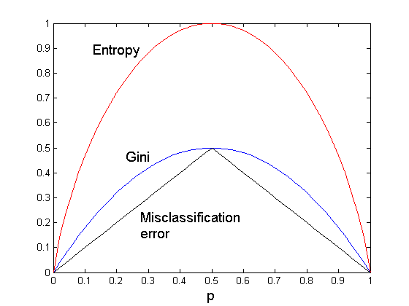
Comparison among Splitting Criteria
For a 2-class problem:

Slide 45
Misclassification Error vs Gini
A?
Yes
No
Node N1
Node N2
Gini(N1) = 1 – (3/3)² – (0/3)² = 0
Gini(N2) = 1 – (4/7)² – (3/7)² = 0.489
Gini(Children) = 3/10 * 0 + 7/10 * 0.489 = 0.342
Gini improves !!

Slide 46
Tree Induction
Greedy strategy.
Split the records based on an attribute test that optimizes certain criterion.
Issues
Determine how to split the records
How to specify the attribute test condition?
How to determine the best split?
Determine when to stop splitting
Notes:
Ağaç İndüksiyonu
Açgözlü strateji.
Kayıtları, belirli kriteri en iyi duruma getiren bir özellik testine dayalı olarak bölün.
Sorunlar
Kayıtların nasıl bölüleceğini belirleyin
Öznitelik sınama koşulu nasıl belirtilir
En iyi bölünmeyi nasıl belirleyebilirim?
Bölmenin ne zaman durdurulacağını belirleme

Slide 47
Stopping Criteria for Tree Induction
Stop expanding a node when all the records belong to the same class
Stop expanding a node when all the records have similar attribute values
Early termination (to be discussed later)
Notes:
Ağaç İndüksiyonu için Kriterleri Durdurma
Tüm kayıtlar aynı sınıfa ait olduğunda bir düğüm genişletmeyi durdurun
Tüm kayıtların benzer öznitelik değerleri olduğunda bir düğüm genişletmeyi durdurun
Erken sona erdirme (daha sonra tartışılacaktır)

Slide 48
Decision Tree Based Classification
Advantages:
Inexpensive to construct
Extremely fast at classifying unknown records
Easy to interpret for small-sized trees
Accuracy is comparable to other classification techniques for many simple data sets
Notes:
Karar Ağacına Dayalı Sınıflandırma
Avantajları:
Inşa etmek ucuz
Bilinmeyen kayıtların sınıflandırılmasında son derece hızlı
Küçük boy ağaçlar için yorumlanması kolay
Doğruluk, birçok basit veri seti için diğer sınıflandırma teknikleriyle karşılaştırılabilir

Slide 49
Example: C4.5
Simple depth-first construction.
Uses Information Gain
Sorts Continuous Attributes at each node.
Needs entire data to fit in memory.
Unsuitable for Large Datasets.
Needs out-of-core sorting.
You can download the software from: http://www.cse.unsw.edu.au/~quinlan/c4.5r8.tar.gz
Notes:
Basit derinlik ilk inşaatı
Bilgi Kazanımını Kullanır
Her düğümde Sürekli Öznitelikleri sıralar.
Belleğe sığması için tüm verilere ihtiyaç duyar.
Büyük Veri Kümeleri için Uygun Değil.
Ana listeden ayrılma ihtiyacı duyuyor.
Yazılımı şu adresten indirebilirsiniz :? Http: //www.cse.unsw.edu.au/~quinlan/c4.5r8.tar.gz

Slide 50
Practical Issues of Classification
Underfitting and Overfitting
Missing Values
Costs of Classification
Notes:
Sınıflamanın Pratik Konuları
Uygun olmayan ve gereğinden fazla takma
Eksik Değerler
Sınıflandırma Maliyetleri

Slide 51
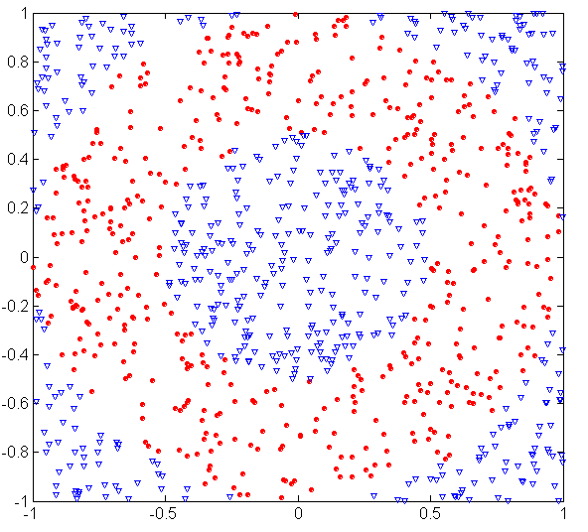
Underfitting and Overfitting (Example)
500 circular and 500 triangular data points.
Circular points:
0.5 ≤ sqrt(x₁²+x₂²) ≤ 1
Triangular points:
sqrt(x₁²+x₂²) > 0.5 or
sqrt(x₁²+x₂²) < 1
Notes:
Uygun olmayan ve gereğinden fazla takma (Örnek)

Slide 52
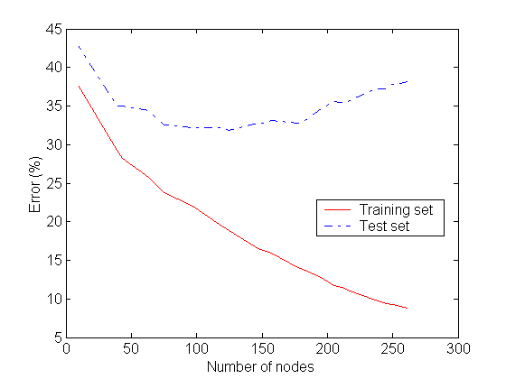
Underfitting and Overfitting
Overfitting
Underfitting: when model is too simple, both training and test errors are large

Slide 53
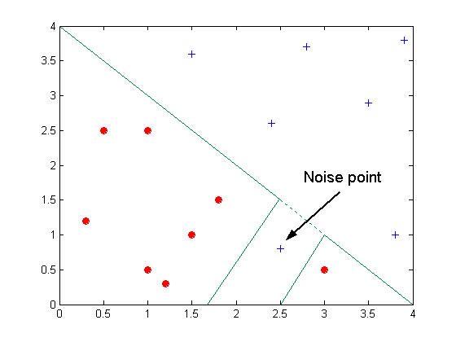
Overfitting due to Noise
Decision boundary is distorted by noise point

Slide 54
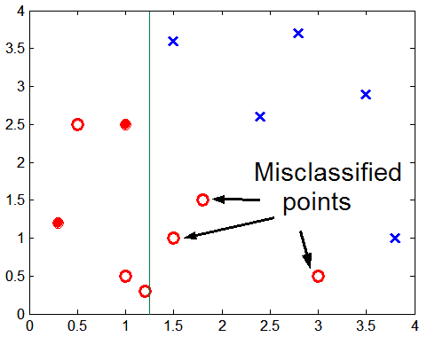
Overfitting due to Insufficient Examples
Lack of data points in the lower half of the diagram makes it difficult to predict correctly the class labels of that region
- Insufficient number of training records in the region causes the decision tree to predict the test examples using other training records that are irrelevant to the classification task
Notes:
Diyagramın alt yarısındaki veri noktalarının olmaması, o bölgenin sınıf etiketlerini doğru tahmin etmeyi zorlaştırıyor
- Bölgedeki eğitim kayıtlarının yetersizliği, karar ağacının sınıflandırma görevi ile alâkalı olmayan diğer eğitim kayıtlarını kullanarak test durumlarını tahmin etmesine neden olur

Slide 55
Notes on Overfitting
Overfitting results in decision trees that are more complex than necessary
Training error no longer provides a good estimate of how well the tree will perform on previously unseen records
Need new ways for estimating errors
Notes:
Aşırı uyum hakkında notlar
Aşırı uyumu, karar ağaçlarında gerekli olandan daha karmaşık hale getirir
Eğitim hatası, daha önce görülmemiş kayıtlarda ağacın ne kadar iyi performans göstereceğinin iyi bir tahminini artık sağlamaz
Hataları tahmin etmek için yeni yollara ihtiyacınız var

Slide 56
Estimating Generalization Errors
Re-substitution errors: error on training (Σ e(t) )
Generalization errors: error on testing (Σ e’(t))
Methods for estimating generalization errors:
Optimistic approach: e’(t) = e(t)
Pessimistic approach:
For each leaf node: e’(t) = (e(t)+0.5)
Total errors: e’(T) = e(T) + N × 0.5 (N: number of leaf nodes)
For a tree with 30 leaf nodes and 10 errors on training (out of 1000 instances): Training error = 10/1000 = 1%
Generalization error = (10 + 30×0.5)/1000 = 2.5%
Reduced error pruning (REP):
uses validation data set to estimate generalization error
Notes:
Genelleme Hatalarını Tahmini
Yeniden ikame hataları: eğitimde hata ( e (t))
Genelleme hataları: test hatası ( e '(t))
Genelleme hatalarını tahmin etme yöntemleri:
İyimser yaklaşım: e '(t) = e (t)
Kötümser yaklaşım:
Her yaprak düğüm için: e '(t) = (e (t) +0.5)
Toplam hatalar: e '(T) = e (T) + N  0.5 (N: yaprak düğüm sayısı)
30 yaprak düğümlü ve 10 hatalı bir ağaç için (1000 örneğinden): Eğitim hatası = 10/1000 =% 1
Genelleme hatası = (10 + 300.5) / 1000 =% 2.5
Azaltılmış hata budama (REP):
genelleme hatasını tahmin etmek için doğrulama veri setini kullanıyor

Slide 57
Occam’s Razor
Given two models of similar generalization errors, one should prefer the simpler model over the more complex model
For complex models, there is a greater chance that it was fitted accidentally by errors in data
Therefore, one should include model complexity when evaluating a model
Notes:
Occam'ın Tıraşığı
Benzer genelleme hatalarıyla ilgili iki model göz önüne alındığında, daha basit bir modeli daha karmaşık olan model üzerinde tercih etmelidir
Karmaşık modeller için, verilerdeki hatalar nedeniyle kaza hatalarına uyma ihtimali daha yüksektir
Bu nedenle, bir modele erişirken bir model karmaşıklığı içermelidir

Slide 58
How to Address Overfitting
Pre-Pruning (Early Stopping Rule)
Stop the algorithm before it becomes a fully-grown tree
Typical stopping conditions for a node:
Stop if all instances belong to the same class
Stop if all the attribute values are the same
More restrictive conditions:
Stop if number of instances is less than some user-specified threshold
Stop if class distribution of instances are independent of the available features (e.g., using χ ² test)
Stop if expanding the current node does not improve impurity measures (e.g., Gini or information gain).
Notes:
Aşırı uyumsuzluğa nasıl seslenir
Ön Budama (Erken Durma Kuralı)
Tam olarak yetişmiş bir ağaç olmadan önce algoritmayı durdurun
Bir düğüm için tipik kapatma koşulları:
Tüm örneklerin aynı sınıfa girmesini istemiyorsanız durdurun
Tüm öznitelik değerleri aynıysa durdur
Daha kısıtlayıcı koşullar:
Örneklerin sayısı kullanıcı tarafından belirlenen bir eşiğin altındaysa durun
Örneklerin sınıf dağılımı mevcut özelliklerden bağımsızysa durdurun (ör.,  2 testini kullanarak)
Mevcut düğümün genişletilmesi, kirlilik düzeyini arttırmazsa durur? Önlemler (ör. Gini veya bilgi kazancı).

Slide 59
How to Address Overfitting…
Post-pruning
Grow decision tree to its entirety
Trim the nodes of the decision tree in a bottom-up fashion
If generalization error improves after trimming, replace sub-tree by a leaf node.
Class label of leaf node is determined from majority class of instances in the sub-tree
Notes:
Overfitting Nasıl Adreslenir ...
Sonrası budama
Karar ağacını bütün haline getirin
Karar ağacının düğüm noktalarını aşağıdan aşağıya düzleştirin
Kırpma işleminden sonra genelleme hatası düzelirse, alt ağacı bir yaprak düğümle değiştirin.
Yaprak düğümünün sınıf etiketi alt ağaçtaki örneklerin çoğunluğundan belirlenir

Slide 60
Example of Post-Pruning
Training Error (Before splitting) = 10/30
Pessimistic error = (10 + 0.5)/30 = 10.5/30
Training Error (After splitting) = 9/30
Pessimistic error (After splitting)
= (9 + 4 × 0.5)/30 = 11/30
PRUNE!
Class = Yes | 20
Class = No | 10
Error = 10/30
Class = Yes | 8
Class = No | 4
Class = Yes | 3
Class = No | 4
Class = Yes | 4
Class = No | 1
Class = Yes | 5
Class = No | 1
Notes:
Sonrası Budama Örneği
Eğitim Hatası (Bölmeden önce) = 10/30
Kötümser hata = (10 + 0.5) / 30 = 10.5 / 30
Eğitim Hatası (Bölünmeden sonra) = 9/30
Kötümser hata (bölünmeden sonra)
= (9 + 4  0.5) / 30 = 11/30
PRUNE!

Slide 61
Examples of Post-pruning
Optimistic error?
Pessimistic error?
Reduced error pruning?
Case 1:
Don’t prune for both cases
C0: 11
C1: 3
C0: 2
C1: 4
Don’t prune case 1, prune case 2
Case 2:
Depends on validation set
C0: 14
C1: 3
C0: 2
C1: 2
Notes:
Budama sonrası örnekler
İyimser hata?
Kötümser hata?
Azaltılmış hata budama?

Slide 62
Other Issues
Data Fragmentation
Search Strategy
Expressiveness
Tree Replication
Notes:
Diğer Konular
Veri Parçalanması
Arama Stratejisi
Etkileyicilik
Ağaç Çoğaltma

Slide 63
Data Fragmentation
Number of instances gets smaller as you traverse down the tree
Number of instances at the leaf nodes could be too small to make any statistically significant decision
Notes:
Veri Parçalanması
Ağacı indirirken örnek sayısı daha da azalır
Yaprak düğümlerindeki örnek sayısı, istatistiksel olarak anlamlı bir karar vermek için çok küçük olabilir

Slide 64
Search Strategy
Finding an optimal decision tree is NP-hard
The algorithm presented so far uses a greedy, top-down, recursive partitioning strategy to induce a reasonable solution
Other strategies?
Bottom-up
Bi-directional
Notes:
Arama Stratejisi
Optimal bir karar ağacı bulmak NP zorudur
Şimdiye kadar sunulan algoritma, açgözlü, yukarıdan aşağıya, özyinelemeli bir bölütleme stratejisi kullanarak makul bir çözüm getiriyor
Diğer stratejiler?
Aşağıdan-yukarıya
Çift yönlü

Slide 65
Expressiveness
Decision tree provides expressive representation for learning discrete-valued function
But they do not generalize well to certain types of Boolean functions
Example: parity function:
Class = 1 if there is an even number of Boolean attributes with truth value = True
Class = 0 if there is an odd number of Boolean attributes with truth value = True
For accurate modeling, must have a complete tree
Not expressive enough for modeling continuous variables
Particularly when test condition involves only a single attribute at-a-time
Notes:
Etkileyicilik
Karar ağacı, ayrık değerli fonksiyon öğrenmek için ifade temsili ifade eder
Ancak bazı belirli Boolean fonksiyonları için genelleme yapmazlar.
Örnek: eşlik fonksiyonu:
True = true ile Boolean niteliklerinin çift sayısı varsa Class = 1
True = true olan tek Boole nitelikleri varsa Class = 0
Doğru modelleme için eksiksiz bir ağaç olmalıdır
Sonsuz değişkenleri modellemek için yeterince etkileyici değil
Özellikle test durumu sadece bir seferde tek bir özellik olduğunda

Slide 66
Decision Boundary
Border line between two neighboring regions of different classes is known as decision boundary
Decision boundary is parallel to axes because test condition involves a single attribute at-a-time
Notes:
Karar Sınırı
Farklı sınıfların iki çevreleyen bölgesi arasındaki sınır çizgisi karar sınırı olarak bilinir
Karar sınırı eksenlere paraleldir, çünkü test durumu tek seferde tek bir nitelik taşıyordu

Slide 67
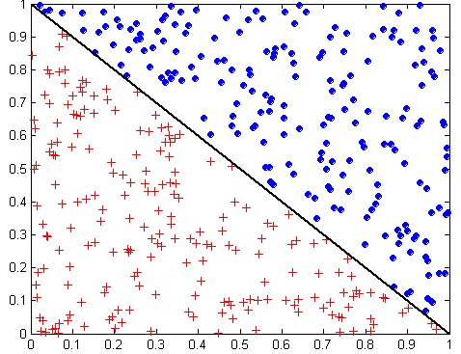
Oblique Decision Trees
x + y < 1
Class = +
Class =
Test condition may involve multiple attributes
More expressive representation
Finding optimal test condition is computationally expensive
Notes:
Eğik Karar Ağaçları
Sınama koşulu birden çok özelliği içerebilir
Daha fazla ifade temsili
Optimum test koşulunun bulunması, hesaplama açısından pahalı

Slide 68
Tree Replication
Same subtree appears in multiple branches
Notes:
Ağaç Çoğaltma
Aynı alt ağaç birden çok dalda görünür

Slide 69
Model Evaluation
Metrics for Performance Evaluation
How to evaluate the performance of a model?
Methods for Performance Evaluation
How to obtain reliable estimates?
Methods for Model Comparison
How to compare the relative performance among competing models?
Notes:
Model Değerlendirmesi
Performans Değerlendirme Metrikleri
Bir modelin performansını nasıl değerlendirirsiniz?
Performans Değerlendirme Yöntemleri
Güvenilir tahminler nasıl elde edilir?
Model Karşılaştırma Yöntemleri
Değişen modeller arasındaki göreceli performansı karşılaştırmak nasıl?

Slide 70
Model Evaluation
Metrics for Performance Evaluation
How to evaluate the performance of a model?
Methods for Performance Evaluation
How to obtain reliable estimates?
Methods for Model Comparison
How to compare the relative performance among competing models?
Notes:
Model Değerlendirmesi
Performans Değerlendirme Metrikleri
Bir modelin performansını nasıl değerlendirirsiniz?
Performans Değerlendirme Yöntemleri
Güvenilir tahminler nasıl elde edilir?
Model Karşılaştırma Yöntemleri
Değişen modeller arasındaki göreceli performansı karşılaştırmak nasıl?

Slide 71
Metrics for Performance Evaluation
Focus on the predictive capability of a model
Rather than how fast it takes to classify or build models, scalability, etc.
Confusion Matrix:
 | PREDICTED CLASS
ACTUAL CLASS |  | Class=Yes | Class=No
 | Class=Yes | a | b
 | Class=No | c | d
a: TP (true positive)
b: FN (false negative)
c: FP (false positive)
d: TN (true negative)
Notes:
Performans Değerlendirme Metrikleri
Bir modelin tahmin yeteneğine odaklanın
Modeller, ölçeklenebilirlik vb. Sınıflandırmak veya oluşturmak için ne kadar hızlı yerine
Confusion Matrix:

Slide 72
Metrics for Performance Evaluation…
Most widely-used metric:
 | PREDICTED CLASS
ACTUAL CLASS |  | Class=Yes | Class=No
 | Class=Yes | a (TP) | b (FN)
 | Class=No | c (FP) | d (TN)

Slide 73
Limitation of Accuracy
Consider a 2-class problem
Number of Class 0 examples = 9990
Number of Class 1 examples = 10
If model predicts everything to be class 0, accuracy is 9990/10000 = 99.9 %
Accuracy is misleading because model does not detect any class 1 example
Notes:
Doğruluk Kısıtlaması
2 sınıf problemi düşünün
Sınıf 0 örneklerinin sayısı = 9990
Sınıf 1 örnek sayısı = 10
Model her şey sınıf 0 olarak tahmin ediyorsa doğruluk 9990/10000 =% 99.9'dur
Model, sınıf 1 örneğini algılamadığından doğruluk yanıltıcıdır

Slide 74
Cost Matrix
 | PREDICTED CLASS
ACTUAL CLASS | C(i|j) | Class=Yes | Class=No
 | Class=Yes | C(Yes|Yes) | C(No|Yes)
 | Class=No | C(Yes|No) | C(No|No)
C(i|j): Cost of misclassifying class j example as class i
Notes:
Maliyet Matrisi
C (i | j): Sınıf örneği örneğini sınıf i olarak yanlış sınıflandırmanın maliyeti

Slide 75
Computing Cost of Classification
Cost Matrix | PREDICTED CLASS
ACTUAL CLASS | C(i|j) | + | -
 | + | -1 | 100
 | - | 1 | 0
Model M₁ | PREDICTED CLASS
ACTUAL CLASS |  | + | -
 | + | 150 | 40
 | - | 60 | 250
Model M₂ | PREDICTED CLASS
ACTUAL CLASS |  | + | -
 | + | 250 | 45
 | - | 5 | 200
Accuracy = 80%
Cost = 3910
Accuracy = 90%
Cost = 4255

Slide 76
Cost vs Accuracy
Count | PREDICTED CLASS
ACTUAL CLASS |  | Class=Yes | Class=No
 | Class=Yes | a | b
 | Class=No | c | d
Accuracy is proportional to cost if 1. C(Yes|No)=C(No|Yes) = q 2. C(Yes|Yes)=C(No|No) = p
N = a + b + c + d
Accuracy = (a + d)/N
Cost = p (a + d) + q (b + c)
= p (a + d) + q (N – a – d)
= q N – (q – p)(a + d)
= N [q – (q-p) × Accuracy]
Cost | PREDICTED CLASS
ACTUAL CLASS |  | Class=Yes | Class=No
 | Class=Yes | p | q
 | Class=No | q | p
Notes:
Maliyet vs Doğruluk
(Evet | Hayır) = C (Hayır | Evet) = q? 2. C (Evet | Evet) = C (Hayır | Hayır) = p (Evet |
N = a + b + c + d
Doğruluk = (a + d) / N
Maliyet = p (a + d) + q (b + c)
= p (a + d) + q (N-a-d)
= qN- (q-p) (a + d)
= N [q - (q-p) × Doğruluk]

Slide 77
Cost-Sensitive Measures
Precision is biased towards C(Yes|Yes) & C(Yes|No)
Recall is biased towards C(Yes|Yes) & C(No|Yes)
F-measure is biased towards all except C(No|No)
Notes:
Maliyet-Duyarlı Önlemler
Hassasiyet C'ye doğru önyargılı (Evet | Evet) & C (Evet | Hayır)
Geri çağırma C'ye doğru önyargılı (Evet | Evet) & C (Hayır | Evet)
F-ölçüsü, C haricinde her yere doğru önyargılı (No | No)

Slide 78
Model Evaluation
Metrics for Performance Evaluation
How to evaluate the performance of a model?
Methods for Performance Evaluation
How to obtain reliable estimates?
Methods for Model Comparison
How to compare the relative performance among competing models?
Notes:
Model Değerlendirmesi
Performans Değerlendirme Metrikleri
Bir modelin performansını nasıl değerlendirirsiniz?
Performans Değerlendirme Yöntemleri
Güvenilir tahminler nasıl elde edilir?
Model Karşılaştırma Yöntemleri
Değişen modeller arasındaki göreceli performansı karşılaştırmak nasıl?

Slide 79
Methods for Performance Evaluation
How to obtain a reliable estimate of performance?
Performance of a model may depend on other factors besides the learning algorithm:
Class distribution
Cost of misclassification
Size of training and test sets
Notes:
Güvenilir bir performans tahmini nasıl elde edilir?
Bir modelin performansı öğrenme algoritmasının yanı sıra diğer faktörlere de bağlı olabilir:
Sınıf dağılımı
Yanlış sınıflandırmanın maliyeti
Eğitimin boyutu ve test setleri

Slide 80
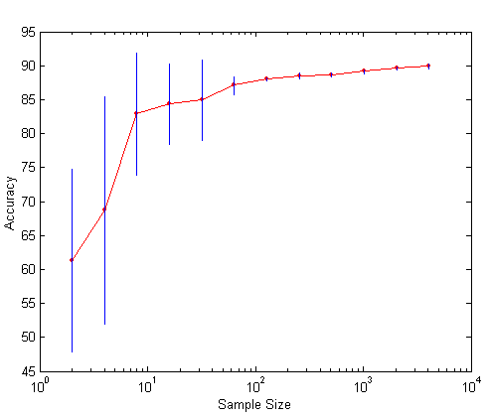
Learning Curve
Learning curve shows how accuracy changes with varying sample size
Requires a sampling schedule for creating learning curve:
Arithmetic sampling (Langley, et al)
Geometric sampling (Provost et al)
Effect of small sample size:
Bias in the estimate
Variance of estimate
Notes:
Öğrenme Eğrisi
Öğrenme eğrisi, doğruluğun değişen örnek büyüklüğüyle nasıl değiştiğini gösterir
Öğrenme eğrisi oluşturmak için bir örnekleme zamanlaması gerektirir:
Aritmetik örnekleme (Langley ve ark.)
Geometrik örnekleme (Provost ve ark.)
Küçük örneklem büyüklüğünün etkisi:
Tahminlerdeki önyargılar
Tahmin değişikliği

Slide 81
Methods of Estimation
Holdout
Reserve 2/3 for training and 1/3 for testing
Random subsampling
Repeated holdout
Cross validation
Partition data into k disjoint subsets
k-fold: train on k-1 partitions, test on the remaining one
Leave-one-out: k=n
Stratified sampling
oversampling vs undersampling
Bootstrap
Sampling with replacement
Notes:
Tahmin yöntemleri
gizleme
Eğitim için 2/3, test için 1/3
Rasgele alt örnekleme
Yinelenen bekletme
Çapraz doğrulama
Bölünmüş veri k ayrık alt kümelere bölünür
k-katlama: k-1 bölmelerde tren, kalan bir bölüm üzerinde test
Tek-çıkışlı bırak: k = n
Tabakalı örnekleme
oversampling vs undersampling
çizme atkısı
Değiştirme ile numune alma

Slide 82
Model Evaluation
Metrics for Performance Evaluation
How to evaluate the performance of a model?
Methods for Performance Evaluation
How to obtain reliable estimates?
Methods for Model Comparison
How to compare the relative performance among competing models?
Notes:
Model Değerlendirmesi
Performans Değerlendirme Metrikleri
Bir modelin performansını nasıl değerlendirirsiniz?
Performans Değerlendirme Yöntemleri
Güvenilir tahminler nasıl elde edilir?
Model Karşılaştırma Yöntemleri
Değişen modeller arasındaki göreceli performansı karşılaştırmak nasıl?

Slide 83
ROC (Receiver Operating Characteristic)
Developed in 1950s for signal detection theory to analyze noisy signals
Characterize the trade-off between positive hits and false alarms
ROC curve plots TP (on the y-axis) against FP (on the x-axis)
Performance of each classifier represented as a point on the ROC curve
changing the threshold of algorithm, sample distribution or cost matrix changes the location of the point
Notes:
ROC (Alıcı Kullanım Karakteristiği)
Gürültülü sinyalleri analiz etmek için sinyal algılama teorisi için 1950'lerde geliştirildi.
Olumlu çarpanlar ve yanlış alarmlar arasındaki dengeyi karakterize edin
ROC eğrisi TP'yi (y ekseni üzerinde) FP'ye (x ekseni üzerinde) planlar
ROC eğrisi üzerinde bir nokta olarak gösterilen her sınıflandırıcının performansı
algoritma, örnek dağılım veya maliyet matrisi eşiğinin değiştirilmesi noktanın yerini değiştirir

Slide 84
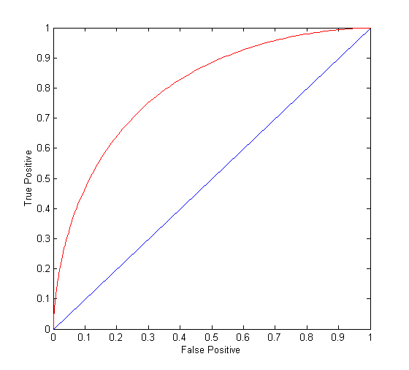
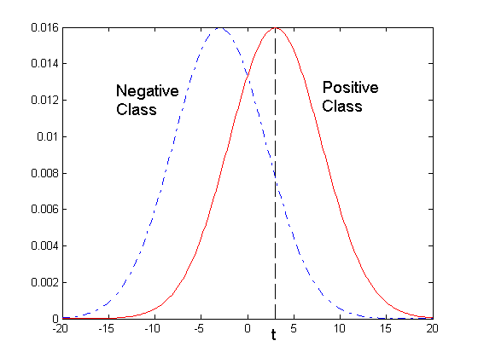
ROC Curve
- 1-dimensional data set containing 2 classes (positive and negative)
- any points located at x > t is classified as positive
At threshold t:
TP=0.5, FN=0.5, FP=0.12, FN=0.88
Notes:
ROC Eğrisi
- 2 sınıflı (pozitif ve negatif) 1 boyutlu veri seti
- x> t'de bulunan herhangi bir nokta pozitif olarak sınıflandırılır

Slide 85
ROC Curve
(TP,FP):
(0,0): declare everything to be negative class
(1,1): declare everything to be positive class
(1,0): ideal
Diagonal line:
Random guessing
Below diagonal line:
prediction is opposite of the true class
Notes:
ROC Eğrisi
(TP, FP):
(0,0): her şeyi bildirmek, olumsuz sınıf olmak
(1,1): her şeyi bildirin, olumlu olmak için sınıf
(1.0): ideal
Çapraz çizgi:
Rasgele tahminde bulunmak
Çapraz çizginin aşağısında:
tahmin gerçek sınıfa zıttır

Slide 86
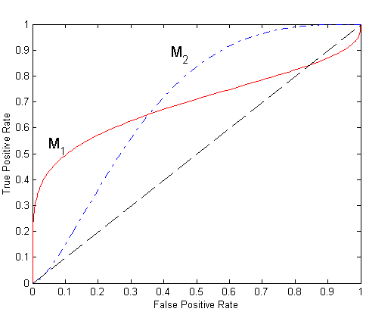
Using ROC for Model Comparison
No model consistently outperform the other
M₁ is better for small FPR
M₂ is better for large FPR
Area Under the ROC curve
Ideal:
Area = 1
Random guess:
Area = 0.5
Notes:
Model Karşılaştırması için ROC kullanma
Hiçbir model istikrarlı bir şekilde diğerlerinden daha iyi performans göstermez
M1, küçük FPR için daha iyidir
M2 büyük FPR için daha iyidir
Alan ROC eğrisi altında
ideal:
Alan = 1
Rasgele tahmin:
Alan = 0.5

Slide 87
How to Construct an ROC curve
Use classifier that produces posterior probability for each test instance P(+|A)
Sort the instances according to P(+|A) in decreasing order
Apply threshold at each unique value of P(+|A)
Count the number of TP, FP, TN, FN at each threshold
TP rate, TPR = TP/(TP+FN)
FP rate, FPR = FP/(FP + TN)
Instance | P(+|A) | True Class
1 | 0.95 | +
2 | 0.93 | +
3 | 0.87 | -
4 | 0.85 | -
5 | 0.85 | -
6 | 0.85 | +
7 | 0.76 | -
8 | 0.53 | +
9 | 0.43 | -
10 | 0.25 | +
Notes:
ROC eğrisi nasıl oluşturulur?
Her bir test örneği için posterior olasılık üreten sınıflandırıcıyı kullanın. P (+ | A)
Durumları P (+ | A) 'ye göre azalan düzende sıralayın
P'nin her benzersiz değerine eşik uygula (+ | A)
Her eşikteki TP, FP, TN, FN sayısını sayın
TP oranı, TPR = TP / (TP + FN)
FP hızı, FPR = FP / (FP + TN)

Slide 88
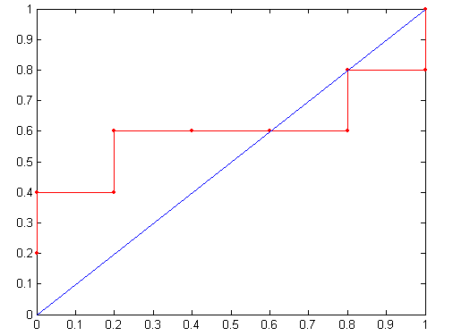
How to construct an ROC curve
Threshold >=
ROC Curve:

Slide 89
Test of Significance
Given two models:
Model M1: accuracy = 85%, tested on 30 instances
Model M2: accuracy = 75%, tested on 5000 instances
Can we say M1 is better than M2?
How much confidence can we place on accuracy of M1 and M2?
Can the difference in performance measure be explained as a result of random fluctuations in the test set?
Notes:
Önem Testi
Verilen iki model:
Model M1: doğruluk =% 85, 30 örnek üzerinde test edilmiştir
Model M2: doğruluk =% 75, 5000 örnek üzerinde test edilmiştir
M1'in M2'den daha iyi olduğunu söyleyebilir miyiz?
M1 ve M2'nin doğruluğuna ne kadar güven verebiliriz?
Performans ölçüsündeki fark, test setindeki rasgele oranların bir sonucu olarak yorumlanabilir mi?

Slide 90
Confidence Interval for Accuracy
Prediction can be regarded as a Bernoulli trial
A Bernoulli trial has 2 possible outcomes
Possible outcomes for prediction: correct or wrong
Collection of Bernoulli trials has a Binomial distribution:
x ∼ Bin(N, p) x: number of correct predictions
e.g: Toss a fair coin 50 times, how many heads would turn up? Expected number of heads = N×p = 50 × 0.5 = 25
Given x (# of correct predictions) or equivalently, acc=x/N, and N (# of test instances), Can we predict p (true accuracy of model)?
Notes:
Doğruluk için Güven Aralığı
Bernoulli denemesi olarak öngörülebilir tahmin edilebilir
Bir Bernoulli denemesinin 2 olası sonucu vardır.
Tahmin için olası sonuçlar: doğru veya yanlış
Bernoulli denemelerinin toplanması Binom dağılımına sahiptir:
x  Bin (N, p) x: doğru tahmin sayısı
Örneğin: 50 kez adil bir madeni para atın, kaç kafa açabilirsiniz? Beklenen kafanın = N p = 50  0.5 = 25
Verilen x (doğru tahminlerin sayısı) veya eşdeğer, acc = x / N ve N (test örneklerinin sayısı), p tahmin edebilir miyiz (modelin gerçek doğruluğu)

Slide 91
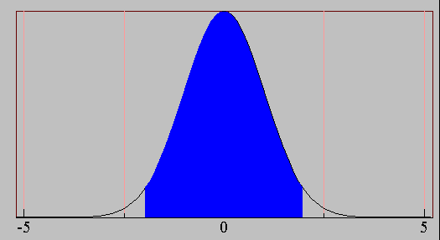
Confidence Interval for Accuracy
Area = 1 - α
For large test sets (N > 30),
acc has a normal distribution with mean p and variance p(1-p)/N
Confidence Interval for p:
Z_{α/2}
Z_{1- α /2}
Notes:
Doğruluk için Güven Aralığı
Büyük test setleri (N> 30) için,
acc ortalama p ve varyans ile normal dağılıma sahiptir? p (1-p) / N
P için güven aralığı:

Slide 92
Confidence Interval for Accuracy
Consider a model that produces an accuracy of 80% when evaluated on 100 test instances:
N=100, acc = 0.8
Let 1-α = 0.95 (95% confidence)
From probability table, Z_{α/2}=1.96
1-α | Z
0.99 | 2.58
0.98 | 2.33
0.95 | 1.96
0.90 | 1.65
N | 50 | 100 | 500 | 1000 | 5000
p(lower) | 0.670 | 0.711 | 0.763 | 0.774 | 0.789
p(upper) | 0.888 | 0.866 | 0.833 | 0.824 | 0.811
Notes:
Doğruluk için Güven Aralığı
100 test örneği üzerinde değerlendirildiğinde% 80 doğruluk üreten bir model düşünün:
N = 100, aksan = 0.8
1- = 0.95 (% 95 güven)
Olasılık tablosundan Zα / 2 = 1.96

Slide 93
Comparing Performance of 2 Models
Given two models, say M1 and M2, which is better?
M1 is tested on D1 (size=n1), found error rate = e₁
M2 is tested on D2 (size=n2), found error rate = e₂
Assume D1 and D2 are independent
If n1 and n2 are sufficiently large, then
Approximate:
Notes:
2 Modelin Performansını Karşılaştırma
Verilen iki model, M1 ve M2, hangisi daha iyi?
M1, D1 (boyut = n1) üzerinde test edildi, hata oranı = e1 bulundu
M2, D2 (boyut = n2) üzerinde test edildi, hata oranı = e2 bulundu
D1 ve D2'nin bağımsız olduğunu varsayalım
N1 ve n2 plan büyükse, o zaman
Yaklaşık:

Slide 94
Comparing Performance of 2 Models
To test if performance difference is statistically significant: d = e1 – e2
d ~ N(d_{t},σ_{t}) where d_{t} is the true difference
Since D1 and D2 are independent, their variance adds up:
At (1-α) confidence level,
Notes:
2 Modelin Performansını Karşılaştırma
Performans farkının istatistiksel olarak anlamlı olup olmadığını test etmek için: d = e1 - e2
d ~ N (dt, t) burada dt gerçek farktır
D1 ve D2 birbirinden bağımsız oldukları için varyansları şöyle:
(1-) güven seviyesinde,

Slide 95
An Illustrative Example
Given: M1: n1 = 30, e1 = 0.15 M2: n2 = 5000, e2 = 0.25
d = |e2 – e1| = 0.1 (2-sided test)
At 95% confidence level, Z_{α/2}=1.96 => Interval contains 0 => difference may not be statistically significant
Notes:
Örnek Bir Örnek
Verilen: M1: n1 = 30, e1 = 0.15? M2: n2 = 5000, e2 = 0.25
d = | e2 - e1 | = 0.1 (çift taraflı test)
% 95 güven seviyesinde, Zα / 2 = 1.96 => Aralık 0 içerir => fark olmayabilir İstatistiksel olarak anlamlı

Slide 96
Comparing Performance of 2 Algorithms
Each learning algorithm may produce k models:
L1 may produce M11 , M12, …, M1k
L2 may produce M21 , M22, …, M2k
If models are generated on the same test sets D1,D2, …, Dk (e.g., via cross-validation)
For each set: compute d_{j} = e_{1j} – e_{2j}
d_{j} has mean d_{t} and variance σ_{t}
Estimate:
Notes:
2 Algoritmanın Performansını Karşılaştırma
Her öğrenme algoritması k modelleri üretebilir:
L1, M11, M12, ..., M1k üretebilir
L2, M21, M22, ..., M2k üretebilir
Modeller aynı test setleri D1, D2, ..., Dk üzerinde üretilirse (örneğin çapraz doğrulama yoluyla)
Her set için: dj = e1j - e2j hesapla
dj ortalama dt ve varyans t
Tahmini:

